Slide 1
Humanités, littérature, philosophie
Troisième semestre
La recherche de soi : projet paradoxal de l’époque moderne

Slide 2
I. Le paradoxe de la quête de soi
Sens du verbe « rechercher »
Il est étrange de se rechercher soi-même, car le moi est toujours déjà là.
A moins que l’on puisse ne pas être soi-même.
Mais peut-on ne pas être soi-même, et si oui, en quel sens ?
A priori, c’est impossible : je ne peux pas ne pas être moi-même.
Pourtant, on dit couramment : « je n’étais pas ou plus moi-même ».

Slide 3
Quand a-t-on l’impression de ne pas être soi-même ?
Emotions, passions violentes qui nous font perdre le contrôle de nous-mêmes ;
Désirs et pulsions inconscientes.
La folie
Le regard et le jugement des autres
Les contraintes politiques, économiques, sociales
Le fait de renoncer à ses rêves, de ne pas pouvoir exprimer ses potentialités.
Causes internes
Causes externes

Slide 4
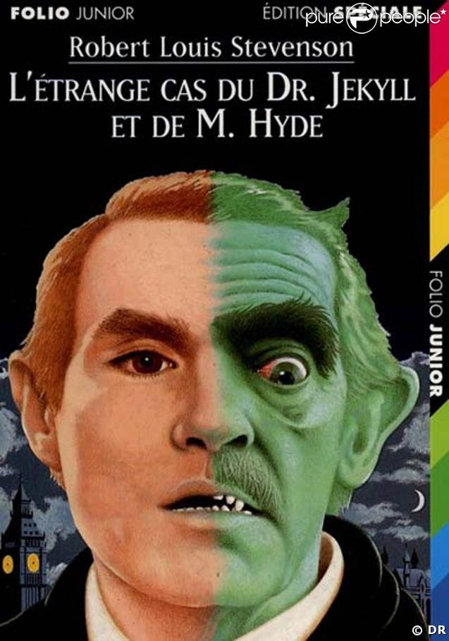
L'Étrange Cas du docteur Jekyll et de M. Hyde
Roman écrit par Robert Louis Stevenson en 1886.
L’œuvre raconte l'histoire d'un notaire, Gabriel John Utterson, qui enquête sur le lien étrange entre Edward Hyde et le docteur Henry Jekyll.
Le docteur Jekyll, un philanthrope obsédé par sa double personnalité, met au point une drogue pour séparer son bon côté de son mauvais. C'est ce dernier qui, nuit après nuit, prendra finalement le dessus et le transformera en monstrueux Mister Hyde. Hyde se prononce comme « hide » en anglais, qui signifie « cache » ; Utterson utilise ce jeu de mots dans l'expression « Hyde and Seek » (« Cache et cherche », allusion au jeu de « cache-cache ») .

Slide 5
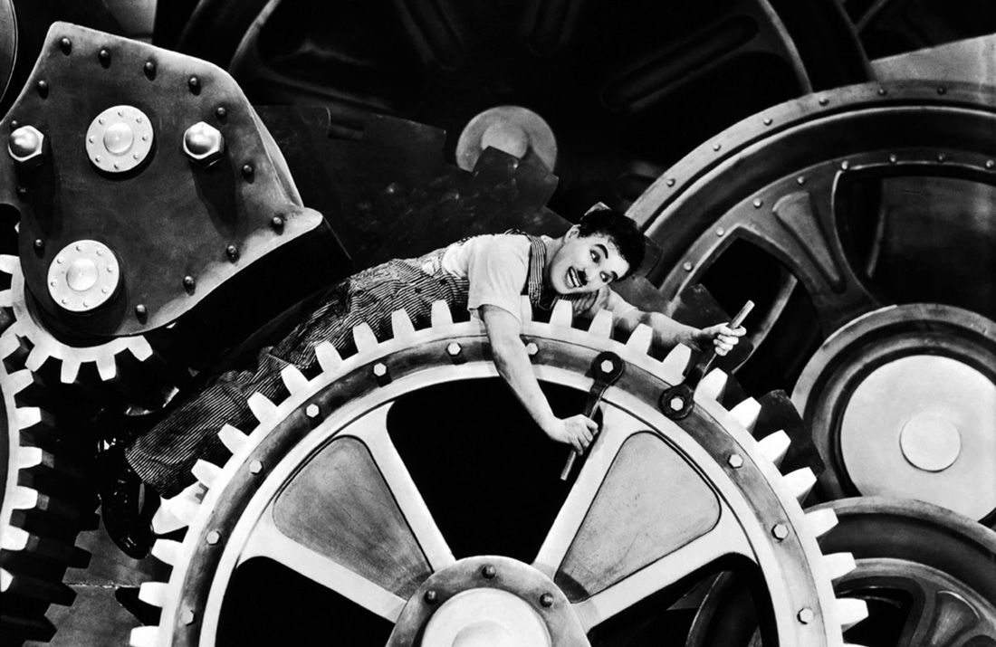
Charlie Chaplin, Les temps modernes (1936)

Slide 6
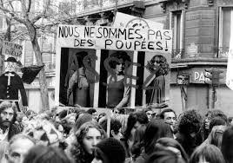
Le combat des femmes dans les années 70

Slide 7
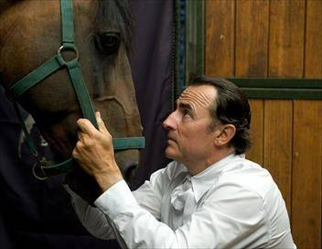
Le film : « En équilibre »
Marc est cascadeur équestre. Un grave accident sur un tournage lui faire perdre tout espoir de remonter un jour à cheval. Florence est chargée par la compagnie d'assurances de s'occuper du dossier de cet homme brisé. Cette brève rencontre va bouleverser leurs équilibres..

Slide 8
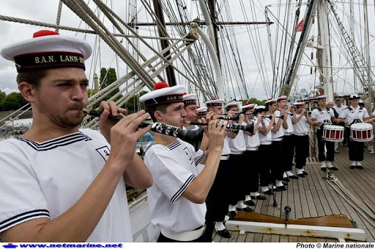
Alain Souchon, le bagad de lan bihoue
« Tu la voyais pas comme ça ta vie,
Tu la voyais grande et c’est une toute petite vie,
Tu la voyais pas comme ça, frérot,
Doucement ta vie t’a mis KO,
T’avais huit ans quand tu t’voyais,
Mais ce rêve-là on l’a tous fait !
Dentelle première et premier sabot, c’est pas toi qui y’es, c’est pas toi qu’es beau… »

Slide 9
Enjeux philosophiques de la quête de soi
Liberté
Sérénité ou bonheur
Epanouissement personnel
La notion de sujet : on ne naît pas sujet, on le devient.

Slide 10
II. Une quête typiquement moderne
La modernité consacre la valeur de l’individu
Un terme forgé par Chateaubriand en 1849
La modernité parie sur la capacité de l’homme à se déterminer et s’épanouir par lui-même, grâce à ses facultés, c’est-à-dire indépendamment de toute tutelle, notamment religieuse.
La période de référence – du romantisme au XXème siècle – a été dans toute l’Europe celle de grandes mutations sociales et politiques, mais aussi intellectuelles et esthétiques, qui ont profondément transformé les rapports entre l’individu et la société, l’éducation et les formes de la liberté.

Slide 11
Chapitre 1 : éducation, transmission, émancipation
Chapitre consacré aux nouveaux modèles d’éducation et aux idéaux d’émancipation
intérêt pour la spécificité de l’enfance, combat politique et social pour l’émancipation des individus avec la mise en place d’une institution scolaire.

Slide 12
Chapitre 2 : Les expressions de la sensibilité
Les nouvelles manières de sentir. La revendication des droits de la sensibilité s’est progressivement affirmée au XVIIIème siècle.
Intérêt pour la manière intime dont un individu vit une expérience, dans les arts, la littérature, mais aussi en philosophie et en psychologie.

Slide 13
Chapitre 3 : Les métamorphoses du moi
Aspirations et inquiétudes de l’âme moderne, problème de la connaissance de soi.
Qu’est-ce que le « moi » au juste ? Est-ce une réalité stable ? Comment le définir ? Quelle part accorder, dans sa définition, à la société et au regard des autres ? Naissance de la psychanalyse

